Slide 1


Universidad de Carabobo
Facultad Experimental de Ciencias y Tecnología
Departamento de Computación
Arquitectura del Computador
Simulador de Caché de
Correspondencia Directa y Asociativa por Vías
Integrantes:
Gabriela Mora
Lucía Martínez
Maivet Pereira
1 de Septiembre de 2026

Slide 2
El Problema de la Memoria Caché
¿Qué es la memoria caché? Memoria pequeña y extremadamente rápida ubicada cerca del procesador para almacenar datos frecuentes
El problema central: Su tamaño es estrictamente limitado; cuando se llena, el procesador pierde valioso tiempo esperando datos de la RAM
Objetivo del proyecto: Desarrollar un simulador en C++ para modelar configuraciones de caché (mapeo directo y asociativo por vías) y analizar aciertos y fallos
Alcance: En nuestro simulador trabajamos con la caché de mapeo directo (ubicación fija por bloque) y la caché asociativa por vías (mayor flexibilidad en un mismo conjunto)

Slide 3
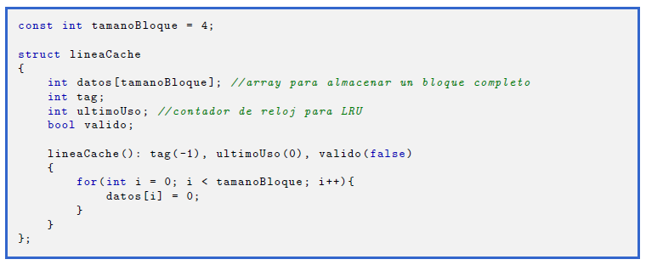
Técnicas Computacionales para su Solución
La caché se modela utilizando una matriz de estructuras
Cada bloque almacena 4 palabras
Un bloque de caché que contiene los campos datos (array tamanoBloque), tag, ultimoUso y valido.

Slide 4

Una matriz de vector donde cada fila (conjunto) contiene un vector de líneas (vías)
Arreglo dinámico para almacenar las direcciones
ingresadas por el usuario
Índice: Determina el conjunto de destino dentro de la memoria caché
Tag (Etiqueta): Identifica de forma unívoca el bloque en la memoria principal
Offset: Selecciona la palabra exacta dentro del bloque de datos.

Slide 5
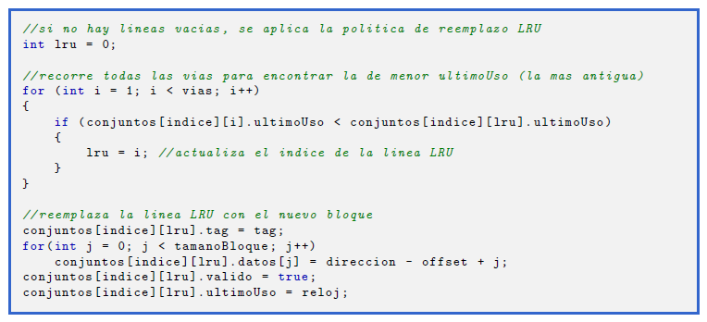
Algoritmo de Reemplazo LRU
¿Qué es LRU (Least Recently Used)? Política de reemplazo que expulsa la línea que lleva más tiempo sin recibir accesos
Control temporal: Cada línea de caché incluye un contador ultimoUso actualizado en cada acierto o carga
Gestión de fallos: Ante un fallo de caché sin líneas libres, se selecciona y reemplaza automáticamente la de menor valor de uso

Slide 6
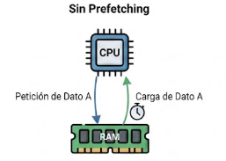
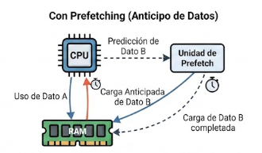
Prefetching: Anticipo de Datos
Definición: Técnica que carga bloques siguientes en la caché además del solicitado originalmente
Localidad espacial: Aprovecha el principio de que los programas suelen acceder a instrucciones y datos contiguos
Configuración usada: Precarga evaluada de 1 bloque adicional por cada fallo detectado

Slide 7
Organizaciones Implementadas
•
Mapeo Directo (1 vía): Cada bloque de memoria principal va a una ubicación fija y predeterminada
•
Asociativa por Vías (2, 4, 8, 16 vías): Ofrece mayor flexibilidad al permitir alojar bloques en múltiples ranuras por conjunto
Parámetros de Diseño
•
Capacidad Total: Configurado exactamente con un total de 16 líneas de caché
•
Tamaño de Bloque: Establecido en 4 palabras por bloque

Slide 8

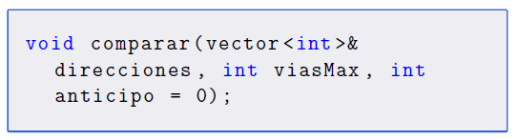
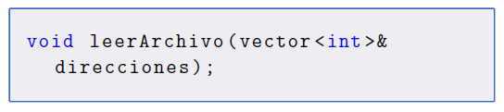
Interfaz de Usuario y Menú Interactivo
Carga de Archivos
Estadísticas en Vivo
Comparativa de Esquemas
Permite leer dinámicamente secuencias de direcciones de memoria desde el archivo externo entradaCache.txt para pruebas estandarizadas
Muestra de forma clara contadores de aciertos, fallos totales y el porcentaje de tasa de acierto resultante durante la simulación
Facilita la evaluación cruzada entre mapeo directo y asociativo, activando o desactivando la estrategia de prefetch

Slide 9
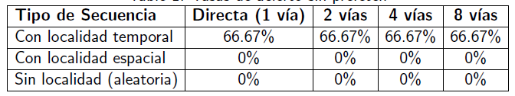
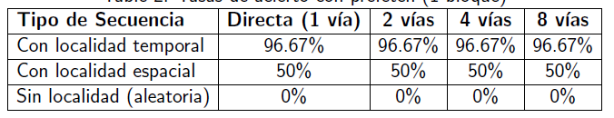
Análisis y Discusión de Resultados
Evaluación del comportamiento de la caché bajo diferentes condiciones de localidad espacial y temporal:
Secuencias evaluadas: Se utilizaron secuencias de 30 accesos a memoria.
Configuraciones de la caché: Se probaron diseños de 1, 2, 4 y 8 vías, manteniendo siempre un total constante de 16 bloques.
Técnica adicional: Se realizaron pruebas tanto con prefetch de 1 bloque como sin él.
Tasas de acierto sin prefetch
Tasas de acierto con prefetch (1 bloque)

Slide 10
Los experimentos realizados demuestran que:
Impacto del Prefetch: Mejora notablemente los aciertos cuando existe localidad espacial, pero no aporta beneficios en secuencias aleatorias e impredecibles
Localidad Temporal: La localidad temporal mediante la repetición de direcciones es el factor más determinante, logrando hasta un 96.67% de aciertos con prefetch
Accesos Aleatorios: El prefetch pierde efectividad y no aporta beneficio real ante secuencias dispersas o sin orden lógico
Rendimiento por Vías: La caché de 8 vías proporciona la mayor flexibilidad y un rendimiento superior en todos los escenarios evaluados

Slide 11
Conclusiones
La simulación ayudó a entender cómo funciona la caché y qué factores afectan su rendimiento:
Logros y Aprendizajes
Dificultades y Equipo
•
Simulador funcional con soporte para mapeo directo y asociativo
•
La correcta implementación del algoritmo LRU exigió precisión en las decisiones de reemplazo
•
Se integró con éxito el algoritmo de reemplazo LRU y la técnica de prefetch para optimizar el rendimiento
•
El manejo del tamaño de bloque en los cálculos de índices, tags, offsets y prefetch representó un reto aritmético
•
Comprensión profunda de los compromisos de diseño en memoria caché
•
Logramos fortalecer la comunicación y el trabajo en equipo, mejorando la consistencia del código
El proyecto fortaleció los conceptos de arquitectura al demostrar que la caché equilibra capacidad y velocidad mediante técnicas como prefetch y LRU

Slide 12


